Slide 1
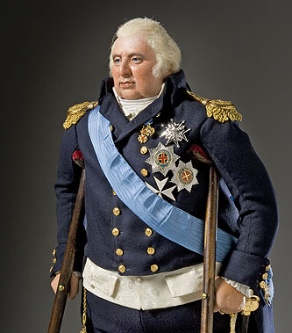
l’échec des monarchies constitutionnelles (1814-1848)
Louis XVIII (1814-1824), le roi podagre (id est souffrant de la goutte) ; deuxième frère de Louis XVI, il devient roi à 58 ans. C’est le dernier monarque français qui mourut roi de France. Souverain réaliste, il gouverne sagement et tient compte des acquis de la Révolution et de l’Empire.

Slide 2
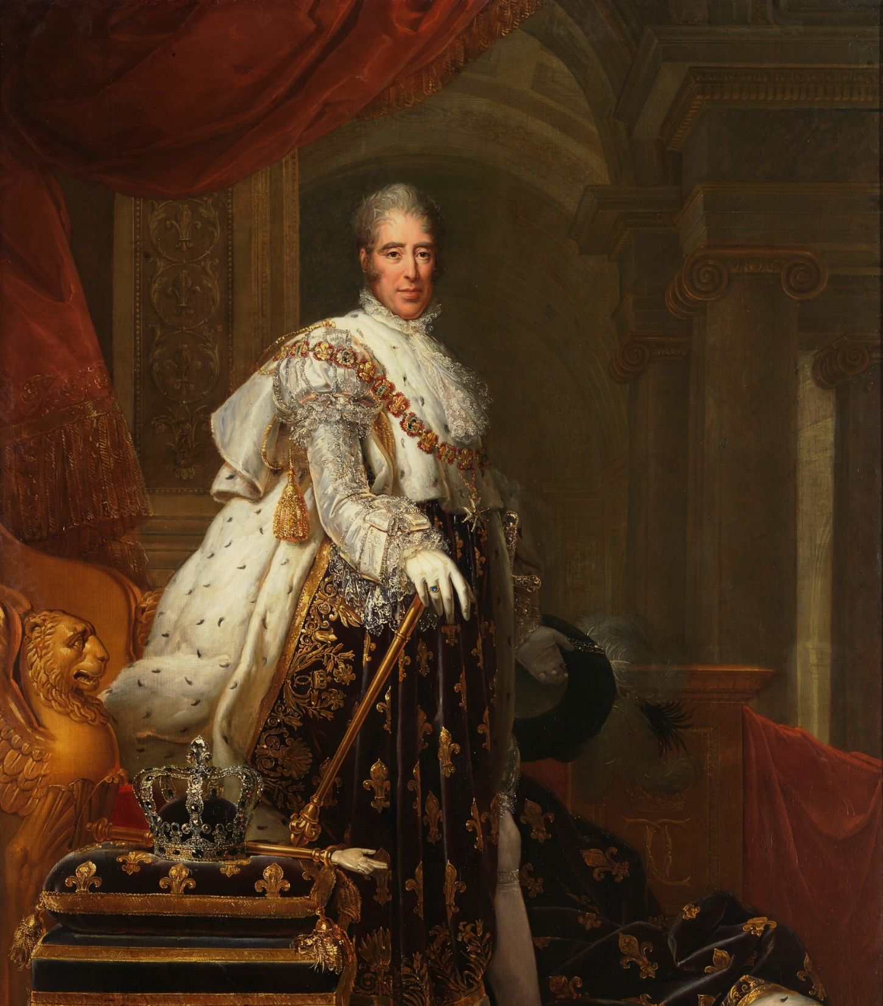
l’échec des monarchies constitutionnelles (1814-1848) Charles X (1824-1830), dernier frère de Louis XVI, roi à 66 ans. Chef des Ultras royalistes pendant le règne de Louis XVIII, il tente un retour à l’absolutisme. Il est chassé du trône le 29 juillet 1830 durant les « Trois Glorieuses ».

Slide 3
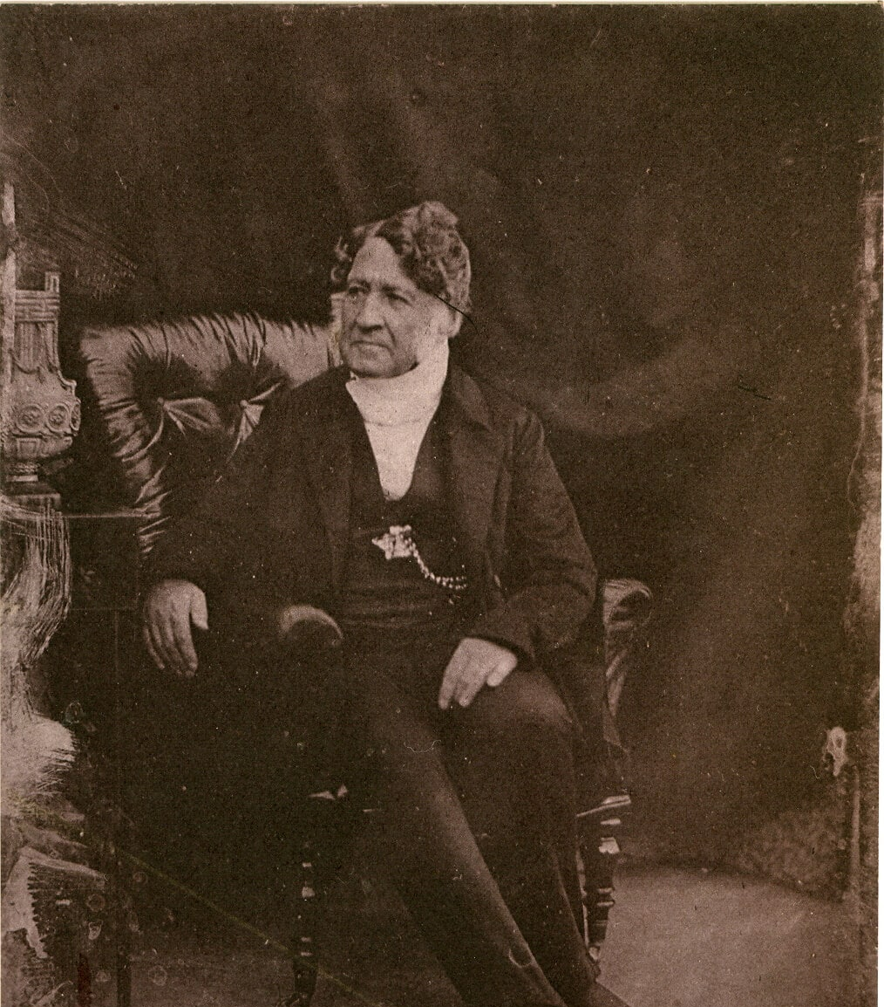
l’échec des monarchies constitutionnelles (1814-1848) Louis Philippe Ier, roi des Français (1830-1848), fils de Philippe Egalité, duc d’Orléans qui a voté la mort de son cousin Louis XVI, il profite des Trois Glorieuses, présenté à l’hôtel de ville par La Fayette. Il gouverne la France pendant 17 ans et 7 mois, en « roi bourgeois » et lance la France dans la voie de la révolution industrielle. Sa fin de règne est difficile et il est chassé par la révolution populaire de février 1848.

Slide 4
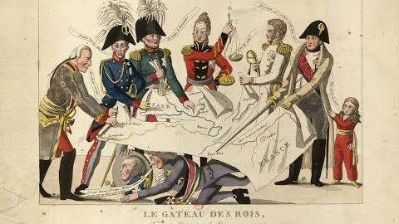
Le Congrès de Vienne (1814-1815) Vidéo explicative de Thierry Lentz

Slide 5
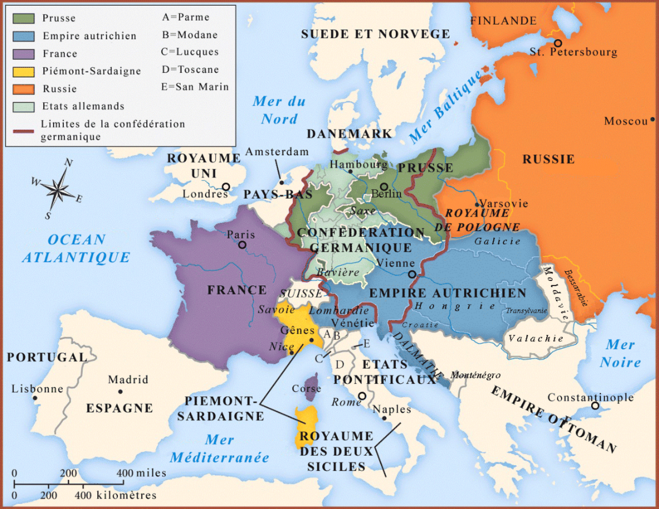
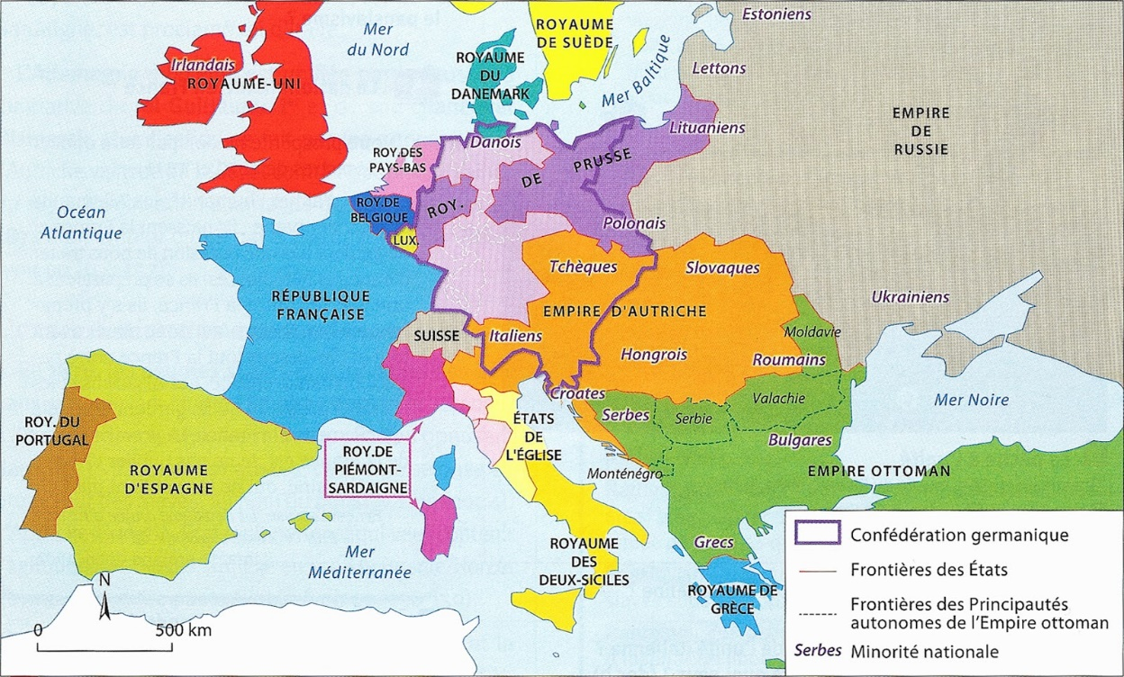
L’évolution de l’Europe de 1815 à 1848
Europe de 1815, issue du Congrès
Europe de 1848, avant le printemps des peuples.

Slide 6
Chronologie principale 1814-1830
4 mai 1814 : Louis XVIII octroie la Charte de 1814.
23 juin 1814 début du Congrès de Vienne
Juin-septembre 1815 : « Terreur blanche » exercée par les bandes royalistes contre les partisans de la Révolution ou de l’Empire.
8 juillet, seconde Restauration.
14-22 août : élection de la « Chambre introuvable », dominée par les ultra-royalistes. Cette élection sera suivie par des élections annuelles toutes gagnées par les libéraux jusqu’en 1820.
24 septembre, le duc de Richelieu, émigré modéré, devient premier ministre.
20 novembre 1815, la France est ramenée à ses frontières de 1790.
13 février 1820 : assassinat du duc de Berry, fils du comte d’Artois, et neveu du roi, héritier de la dynastie par un bonapartiste. La duchesse de Berry est alors enceinte de « l’enfant du miracle », futur comte de Chambord.
5 mai 1821 : à Sainte-Hélène, décès de Napoléon d’un cancer à l’estomac. La nouvelle en France passe totalement inaperçue.
Avril 1823 : Expédition d’Espagne : les troupes françaises restaurent le roi Ferdinand VII, souverain absolu.
16 septembre 1824, mort de Louis XVIII et début du règne de Charles X.
29 mai 1825, Charles X est sacré roi de France et renoue avec la tradition du sacre de Reims.
6 août 1829 : Charles X charge un ultra, le prince de Polignac, de former le gouvernement.
18 mars 1830 : adresse des 221 députés libéraux, constatant le désaccord du Parlement avec le gouvernement.
16 mai 1830 : Charles X dissout la chambre. Les élections de juin-juillet consacrent une majorité libérale.
26 juillet 1830 : publication de quatre Ordonnances de Saint-Cloud par Charles X, restreignant les libertés individuelles et de la presse et dissolvant la Chambre.
27-28-29 juillet 1830 : révolution à Paris dite des « Trois Glorieuses ».
2 août 1830 : abdication de Charles X, puis de son fils, le dauphin « Louis XIX », en faveur de son petit-fils, le duc de Bordeaux (« Henri V »), non reconnu par les chambres. C’est le temps de l’hésitation de 1830 : Bourbon ? Bonaparte? République ? Sous l’impulsion d’Adolphe Thiers et de La Fayette, c’est finalement Louis-Philippe, duc d’Orléans et lieutenant général du royaume depuis le 31 juillet qui est proclamé « Roi des Français » le 9 août 1830.

Slide 7
La terreur blanche de 1815
Après la chute de Napoléon, 60 départements français étaient envahis et occupés par les troupes prussiennes, autrichiennes et russes.
À Marseille, les 25 -26 juin 1815, une semaine après Waterloo, une partie de la population massacra les officiers bonapartistes et les Mamelouks (soldats d'origine égyptienne) qui avaient été ramenés par Bonaparte en 1799 à l'issue de l'expédition d'Égypte, il y eut plus de 200 morts. À Avignon, le 2 août, le maréchal Brune qui un mois après la chute de l'Empire avait maintenu le drapeau tricolore à Toulon est assassiné par les royalistes, son corps mutilé est jeté dans le Rhône. À Toulouse, le général Ramel qui commandait les troupes royales mais qui avait voulu réprimer les actions violentes des « Verdets » (royalistes qui comme signe de ralliement portaient à leurs chapeau ou à la boutonnière la cocarde verte, emblème du comte d'Artois, le frère et héritier du roi Louis XVIII) est également assassiné le 15 août. À Nîmes les patrons protestants sont attaqués par leurs ouvriers catholiques ; il y eut plus de 80 morts ; la situation est telle que les troupes d'occupation autrichiennes doivent intervenir contre les émeutiers royalistes.
Dès que la chambre « introuvable » se réunit, elle impose le départ des ministres de Napoléon qui avaient pourtant négocié le retour de la monarchie. Joseph Fouché, pour se faire pardonner son action terroriste et 1793-1794, et son action très efficace la tête du ministère de la police pendant une grande partie de l'Empire, avait dressé une liste de ses anciens amis fin qu'ils soient éliminés. Il doit cependant s'exiler car il a voté la mort de Louis XVI en janvier 1793. Il en est de même pour Lazare Carnot, Cambacérès, le peintre Louis David tous des régicides...
Seize généraux qui en 1814 avaient prêté le serment de fidélité au roi Louis XVIII mais qui s'étaient ralliés à Napoléon au printemps 1815 pendant les Cent-Jours, sont jugés par des tribunaux de guerre et condamnés à mort. Le général La Bédoyère, le premier officier supérieur à s'être rallié à Napoléon pendant les Cent-Jours, est exécuté le 15 août. Le maréchal Ney (condamné par la Cour des pairs où siègent d'anciens militaires et fonctionnaires de l'Empire) est fusillé le 7 décembre. Le maréchal Soult parvient à se cacher dans le Massif Central. La Valette, ancien directeur général de la Poste est sauvé par sa femme qui parvient à le faire évader de sa prison en prenant sa place.
C’est dans ce contexte de vengeance des anciens émigrés, que se passe l’action du roman d’Alexandre Dumas, « le comte de Monte-Cristo ».

Slide 8
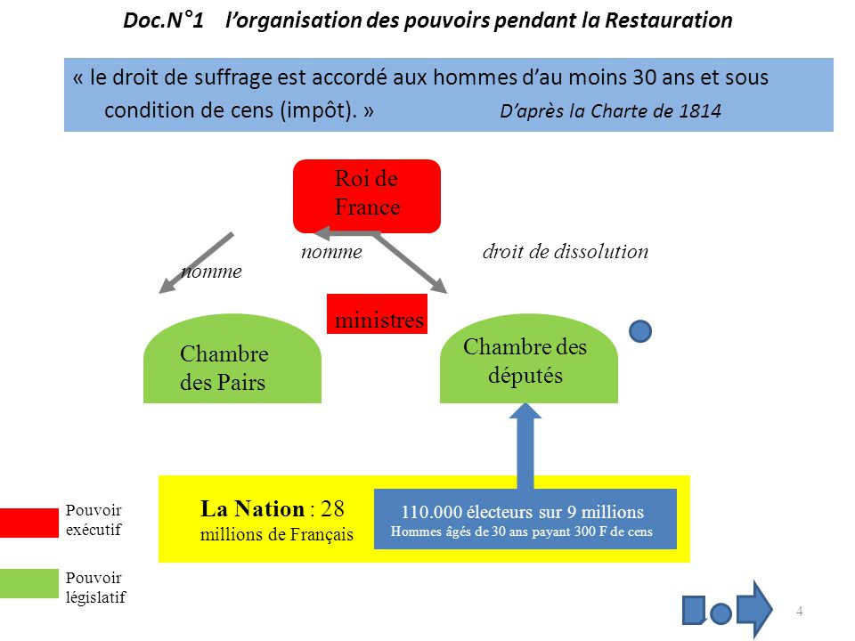
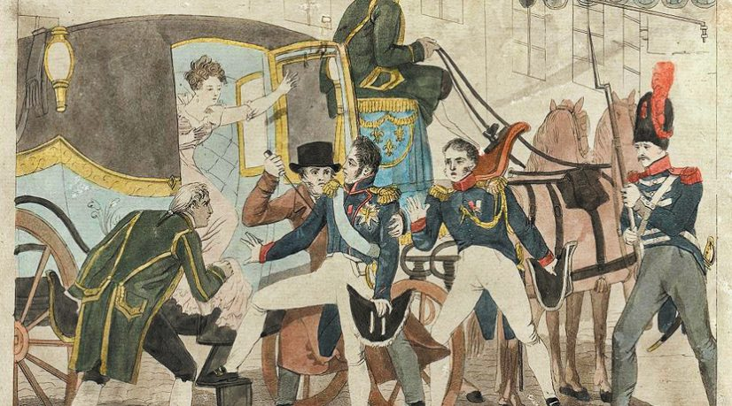
La Restauration (1814-1830)
La Charte de 1814
L’assassinat du duc de Berry par le Bonapartiste Louvel le 13 février 1820

Slide 9
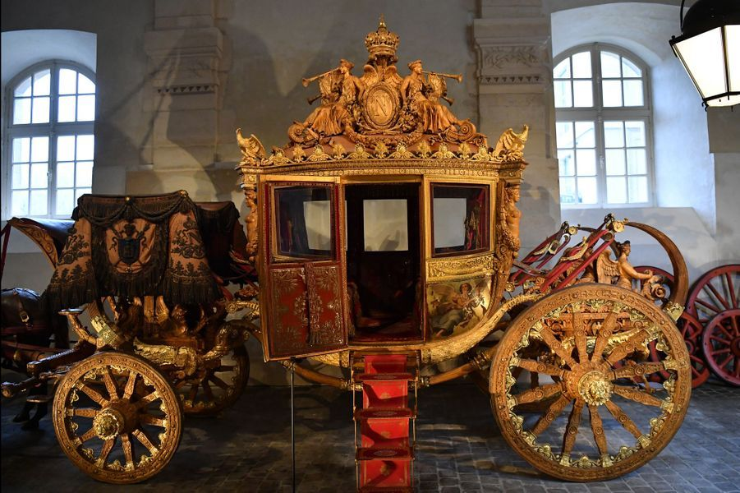
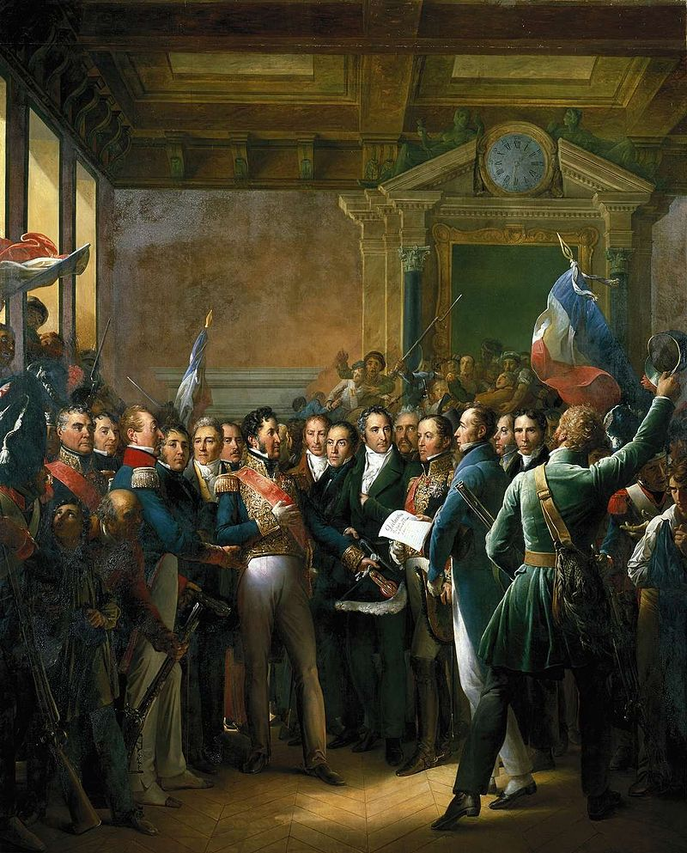
La Restauration (1814-1830)
Carrosse du sacre de Charles X, 19 mai 1825
Louis-Philippe proclamé lieutenant général du royaume, 31 juillet 1830
Cette énorme berline de 5 tonnes, aujourd’hui exposée aux écuries du Château de Versailles, doré à la feuille d’or, et coûtant une somme astronomique. Il servit tous les régimes suivants et fit sa dernière sortie en 1856 lors du baptême du prince héritier, fils de Napoléon III.

Slide 10
Chronologie principale 1830-1848
2 novembre 1830 : formation du ministère dirigé par le banquier Laffitte, chef des Libéraux.
13 mars 1831 : émeutes populaires à Paris, Laffitte est remplacé par Casimir Perier, chef des conservateurs.
1832 : grande épidémie de choléra en France, Casimir Perier en meurt le 16 mai. 12 octobre, formation du ministère Soult, ancien maréchal de Napoléon, Jean-de-Dieu Soult fut le fondateur de la Légion étrangère et sera le premier ministre de Louis –Philippe qui resta le plus longtemps en poste (plus de 8 ans sur plusieurs périodes).
1er juin 1832 : Le général Lamarque meurt à la suite de son infection liée au choléra le. Ses obsèques furent prétexte à l’insurrection républicaine de 1832 (qui servit d'arrière-plan à une partie des Misérables de Victor Hugo), réprimée par la troupe. En effet, Lamarque était devenu un symbole populaire, d'une part du fait de sa renommée d'ancien officier et d'homme politique « à principes » issu de la Révolution et de l'ère napoléonienne, et d'autre part du fait de son engagement républicain. Il était respecté pour ses facultés d'action : c'était un député de gauche populaire ainsi qu'un des chefs républicains.
28 juin 1833 : Loi Guizot imposant la construction d’une école publique élémentaire dans chaque commune et des écoles normales pour former des instituteurs dans chaque département.
13 avril 1834 : répression de la révolte des Canuts (fabrique de soie) à Lyon, première insurrection sociale ouvrière de l’ère industrielle contre la mécanisation des usines.
28 juillet 1935 : attentat de Fieschi –républicain corse- contre Louis-Philippe, qui fait 20 morts et 40 blessés par une « machine infernale ».
30 octobre 1836 : Louis-Napoléon Bonaparte, neveu de Napoléon et fils de Louis tente de soulever la garnison de Strasbourg.
1er mars 1840 : après des émeutes à Paris l’année précédente, Adolphe Thiers forme un gouvernement de gauche.
6 août 1840 : nouvelle tentative de Louis-Napoléon à Boulogne-sur-Mer. Il est emprisonné au fort de Ham (Somme).
29 octobre 1840 : après la démission de Thiers, Soult redevient premier ministre. Avec François Guizot aux affaires étrangères et véritable tête du gouvernement, ce ministère fut le plus stable du règne puisqu’il dura jusqu’en 1847, Guizot poursuivant cette ligne en tant que premier ministre en 1848 jusqu’à la chute du régime.
14 Décembre 1840 retour des Cendres de Napoléon, dont le tombeau est placé aux Invalides. La publication du Mémorial de Sainte-Hélène en 1822 et surtout ses différentes rééditions (1832 et 1842) font renaître le mythe napoléonien tombé dans l’oubli. Victor Hugo ira jusqu’à dire à la chambre des pairs, où il est député libéral : « tenez, parlons un peu de l’empereur, cela nous fera du bien » (15 juin 1847).
2 mai 1843 : inauguration de la ligne de chemin de fer Paris-Orléans et Paris-Rouen. La ligne « centre » Paris-Bourges sera ouverte en 1847.
25 mai 1846 : Louis-Napoléon s’évade du fort de Ham.
9 juillet-25 décembre 1847 : campagne des « banquets ».
22-24 février 1848, révolution de 1848 à Paris, suite à l’interdiction d’un banquet. Louis-Philippe abdique en faveur de son petit-fils, le comte de Paris, non reconnu par la Chambre.

Slide 11
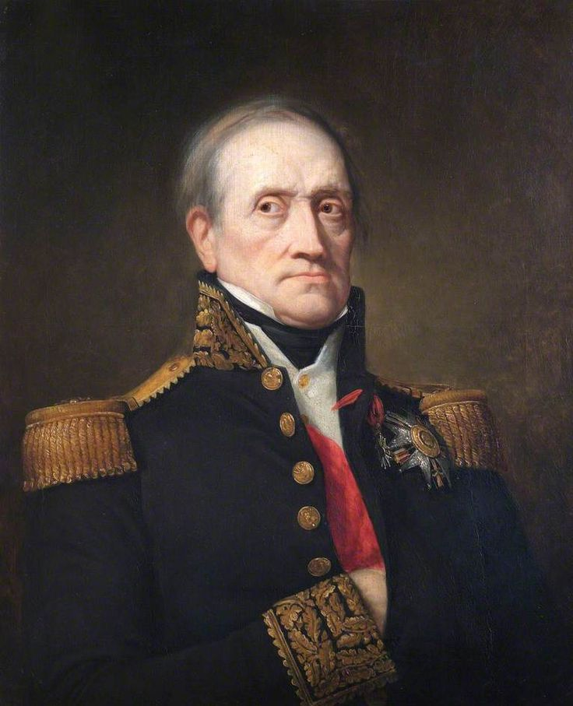
Une girouette magnifique : le maréchal Soult
Maréchal Soult : 1769-1851, portrait de 1832, alors président du conseil.
Né la même année que Napoléon, maréchal de France en 1804, il joue un rôle décisif à Austerlitz, Napoléon le surnommant « le premier manœuvrier d’Europe ». Cependant, c’est un homme prudent, et la bravoure ne l’étouffe pas. En 1814, il offre ses services à Louis XVIII qui le nomme ministre de la guerre. Homme à la fidélité variable, il se rallie à Napoléon pendant les Cent-jours après l’avoir traité d’aventurier. Après Waterloo, pour rentrer en grâce auprès de Louis XVIII, Soult publie un nouveau mémoire dans lequel, parlant de Napoléon, il dit : « L'armée entière sait bien que je n'eus jamais qu'à me plaindre de cet homme et que nul ne le déteste plus franchement que moi. ». Banni, il doit attendre 1818 pour rentrer en grâce et siège à la chambre des Pairs, il se montre plus légitimiste que les légitimistes.
Toujours prêt à retourner sa veste, il s’empresse d’acclamer Louis-Philippe en 1830 qui lui confie d’abord le portefeuille de la guerre, puis le poste de président du conseil des ministres (1832-1834). De là date son opposition à Adolphe Thiers qu’il surnomme « Foutriquet » (tout petit homme dont on fait peu de cas). En 1838, il assiste au couronnement de la reine Victoria et représente le roi.
Il redevient Président du conseil en 1840, mais il s’efface derrière l’homme fort du régime, Guizot. Il se retire de la politique en 1847 et meurt le 26 novembre 1851 peu avant le coup d’Etat de Louis-Napoléon.

Slide 12
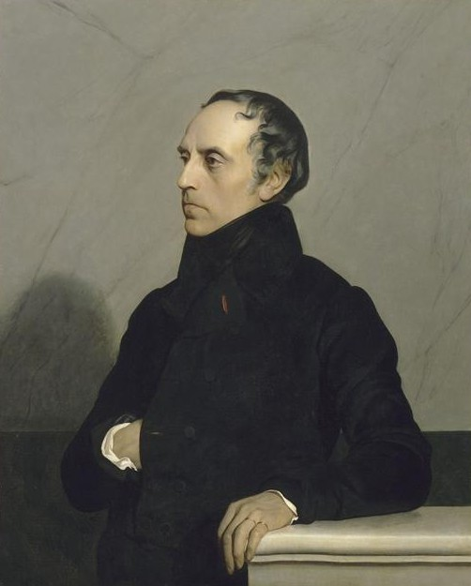
François Guizot, la tête pensante du régime
François Guizot (1787-1874) naît à Nîmes d’une famille protestante. Son père, André Guizot, partisan des Girondins et accusé de fédéralisme, est exécuté le 8 avril 1794. Chassée de Nîmes, la famille Guizot s’installe à Genève où François reçoit une solide éducation. En 1805, Guizot s’installe à Paris pour suivre des études à la faculté de droit. Ses qualités littéraires le font engager comme journaliste dans le Publiciste, ce qui lui permet de se faire connaître du milieu littéraire parisien. Pendant l’empire, il se consacre à des traductions dont celle de l’Histoire de la décadence et la chute de l’Empire Romain de Edward Gibbon. Après les Cent-jours, il représente le parti libéral auprès de Louis XVIII réfugié à Gand. Il occupe divers emplois au sein de ministères sous Louis XVIII jusqu’en 1820. Devenu un opposant déterminé à la politique ultra de Charles X, il se réfugie dans l’enseignement et obtient une chaire à la Sorbonne en 1828. Homme de l’écrit, ce n’est qu’à 42 ans qu’il se découvre des talents d’orateur. Élu en 1830 comme député de Lisieux, c’est lui qui présente à la chambre le manifeste des 221 députés libéraux. Soutien indéfectible du nouveau souverain Louis Philippe, il devient ministre de l’intérieur en 1830 mais quitte ses fonctions car il refuse l’évolution de l’aile gauche du régime : il refuse le suffrage universel et sera toujours le champion de « la monarchie limitée par un nombre limité de bourgeois ». Le suffrage reste donc censitaire (240 000 électeurs payant au moins 200 francs d ’impôts). Il revient au gouvernement en 1832 et même s’il resta impopulaire toute sa vie « Je ne recherche pas l’impopularité, je n’en pense rien », son œuvre ministérielle à l’instruction publique entre 1832 et 1837 fut considérable : le 28 juin 1833 notamment, la Loi Guizot impose la construction d’une école publique élémentaire dans chaque commune et des écoles normales pour former des instituteurs dans chaque département. De février à octobre1840 il devint ambassadeur à Londres, ce qui lui permet de devenir l’artisan du rapprochement avec l’Angleterre et ouvre la voie à une première « entente cordiale » avec la reine Victoria. Devenu ministre des affaires étrangères sous le gouvernement Soult pendant 7 années et véritable homme fort du gouvernement, Il encourage le capitalisme naissant et pousse la bourgeoisie à entreprendre : « Enrichissez-vous par le travail, par l'épargne et la probité ». En 1847 il devint enfin premier ministre mais son impopularité et son intransigeance devant le mouvement de la gauche libérale qui le nargue avec les « banquets » provoque la chute de son ministère et du régime en février 1848.

Slide 13
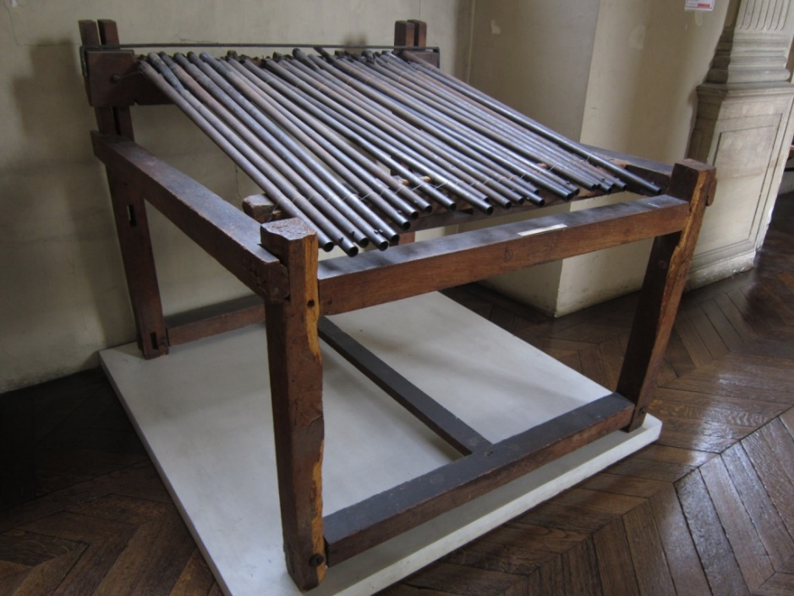
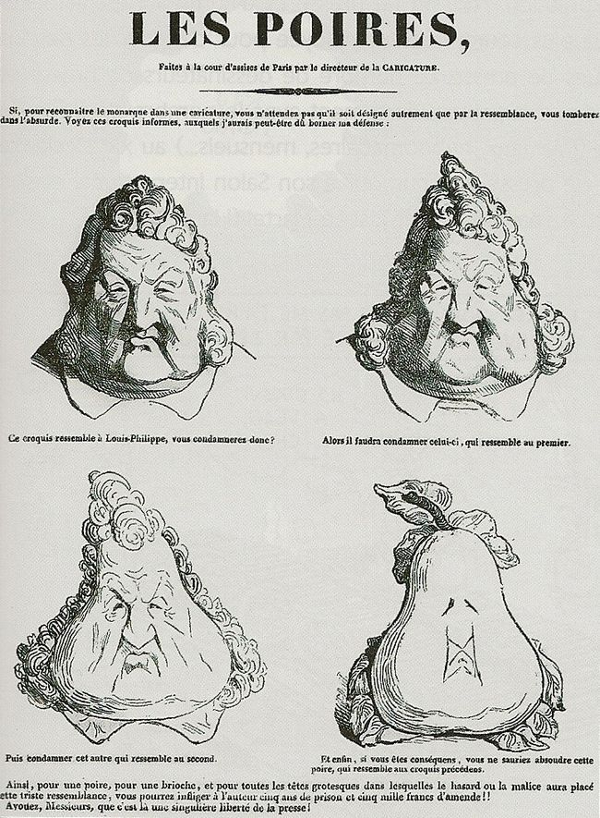
La machine infernale de Fieschi
Caricature de Louis-Philippe : les Poires
Au début de l’année 1834, au moment où paraît cette planche, la monarchie de Juillet, d’assise essentiellement bourgeoise, est entrée dans une période de crise économique et d’agitation sociale. Cette situation, attisée par les républicains avec lesquels la monarchie est en conflit ouvert depuis les funérailles du général Lamarque (juin 1832), va conduire le gouvernement à mener une politique de répression et à faire voter des lois restreignant les libertés d’expression et d’association.
On doit cette caricature du roi, transformé peu à peu en poire au grand caricaturiste Honoré Daumier.
La « machine infernale » explose vers midi, ce 28 juillet 1835, à hauteur d'un café nommé le « Jardin turc ». Le roi s'étant penché pour recevoir une pétition des mains d'un garde national n'a qu'une éraflure au front alors que son cheval, touché, s'est cabré. Ses fils sont indemnes. Treize personnes sont tuées sur le coup. Parmi les dizaines de blessés, six meurent dans les jours suivants. Le bilan est de 19 morts (deux maréchaux dont le maréchal Mortier, un général d'armée, un lieutenant-colonel, un comte et cinq gardes nationaux) et 42 blessés.

Slide 14
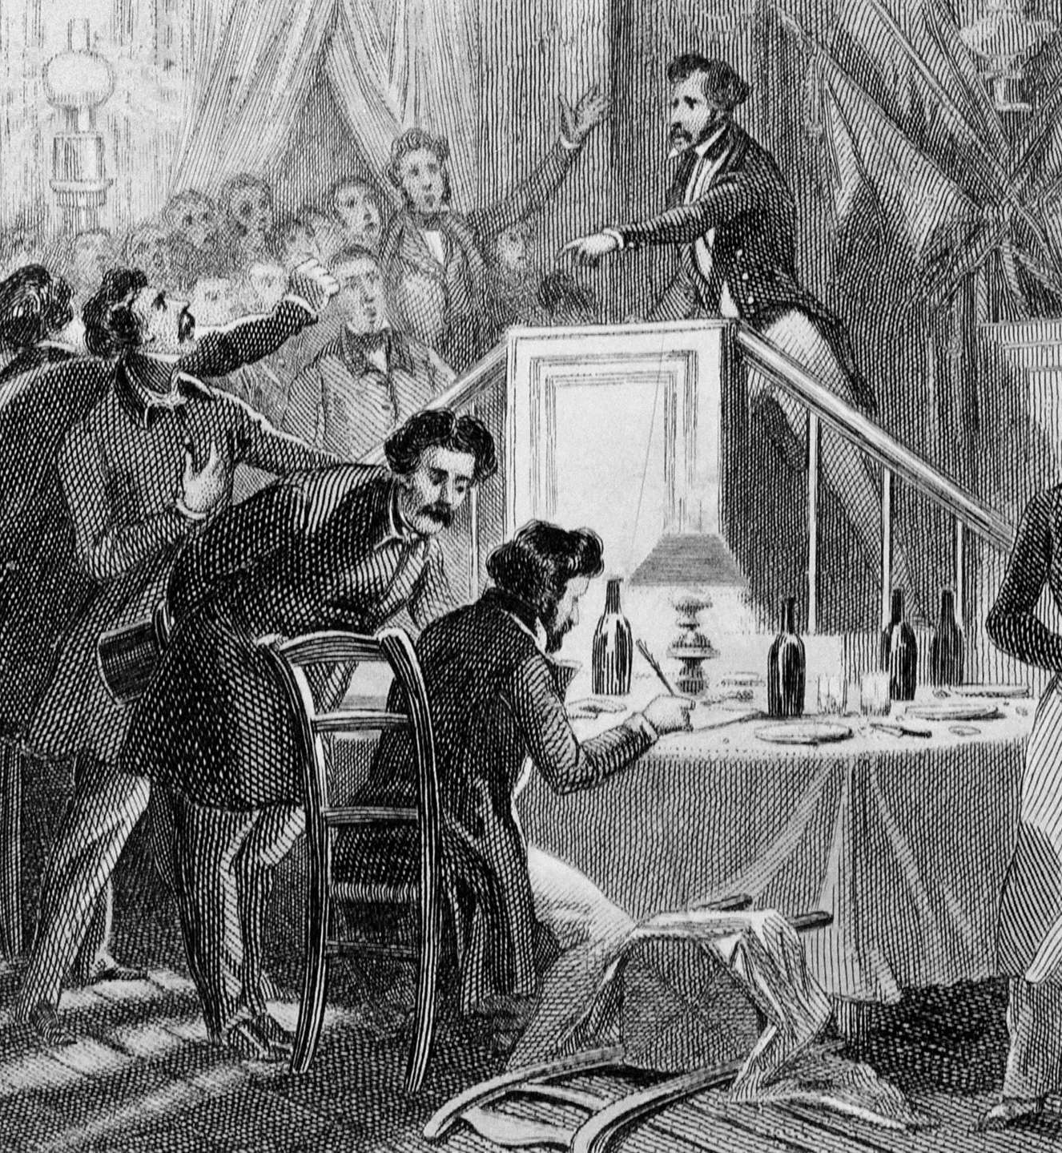
Campagne des Banquets (1847-1848)
Campagne d'opinion amorcée à la fin du règne de Louis-Philippe par les hommes de l'opposition dans le but de propager les idées de réforme électorale et parlementaire. Les réunions étant alors interdites, les banquets réformistes en tinrent lieu. Cette campagne, regroupait toutes les tendances de l'opposition (centre gauche, gauche dynastique, républicains). Il y eut environ 70 banquets dans toute la France, de juillet 1847 à février 1848. Guizot interdit un cortège et un banquet le 22 février 1848, ce qui déclencha la crise qui devait aboutir à la chute de Louis-Philippe.

Slide 15
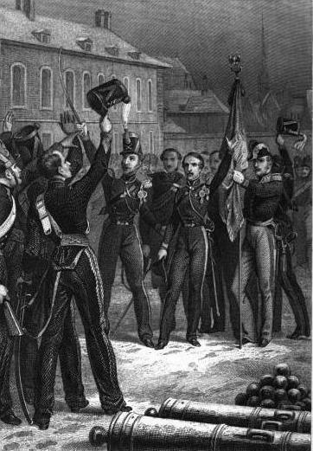
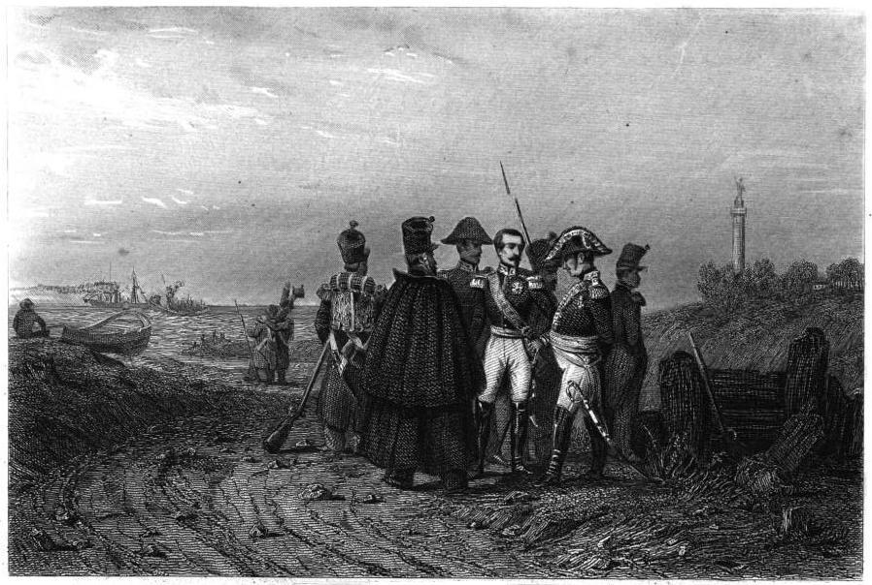
Louis-Napoléon Bonaparte, le prince aventurier.
Tentative de Strasbourg 30 octobre 1836 :
Depuis la mort de son cousin le duc de Reichstadt (Napoléon II) en 1832, Louis-Napoléon Bonaparte se considère comme l’héritier de la dynastie Bonapartiste. Il tente le 30 octobre 1836, de soulever la garnison de Strasbourg. C’est un échec, Louis-Philippe le laisse rentrer en Suisse où il vit depuis 1815 avec sa mère, Hortense de Beauharnais.
Tentative de Boulogne sur Mer 5 et 6 août 1840 :
Louis Napoléon, veut profiter du vent napoléonien qui souffle en France avec l’annonce du rapatriement de Sainte-Hélène des Cendres de l’empereur. Cette fois, l’affaire sombre dans le ridicule. Contraint de fuir, Louis-Napoléon et quelques complices montent dans un canot pour rejoindre leur bateau. Des coups de feu éclatent, le prince est blessé, le canot chavire et les fugitifs sont recueillis. Louis-Napoléon est condamné à la prison à vie dans la forteresse de Ham. Il s’en échappera en 1846.

